Slide 1

Hálózati infrastruktúra tervezése és kivitelezése egy iskolai környezetben
Albók Eszter, Oleszka Attila, Simon Viktor 12.c

Slide 2
A projekt célja
A projektunk célja, hogy egy jól működő és gyors hálózatot hozzunk létre az iskolában, amire a diákok, tanárok és a vendégek is fel tudnak csatlakozni külön hozzáférési hitelesítővel.
A szerver szobában új gépek lesznek ami elősegíti a hálózat kiépítését és üzemelését. Majd az új eszközök jobb internet elérést és erősebb tűzfallal lesz védve, hogy semmilyen adat ne kerüljön ki az intézetből.
Minden terembe wifi csatlakozási pontokat alakítunk ki hogy minden terembe erős és gyors internet elérés legyen a tanároknak, diákoknak és vendégeknek egyaránt.

Slide 3
Hálózati terv és topológia
Egy FA topológiát építünk ki, ami azt jelenti, hogy egy switchből megy ki az összes kábel egy eszközbe.
A szerverszobában egy szervergépet alakítunk ki amiből az összes terembe, tanári szobába és az igazgatóiba kábelt vezetünk el amire az accespointokat fogjuk telepíteni. Három hálózatot hozzunk létre, hogy a diákok, tanárok és vendégek külön hálózathoz tudjanak csatlakozni.
Hét terembe is duplán vezetünk kábelt mivel interaktív tábla is kerül, amin hatékonyabban fognak tanulni a diákok.
A kettő tanári szobába kerül kettő-kettő nyomtató és számítógép és az igazgatói szobába is kerül nyomtató, amik wifisek, hogy könnyebb legyen a nyomtatás

Slide 4
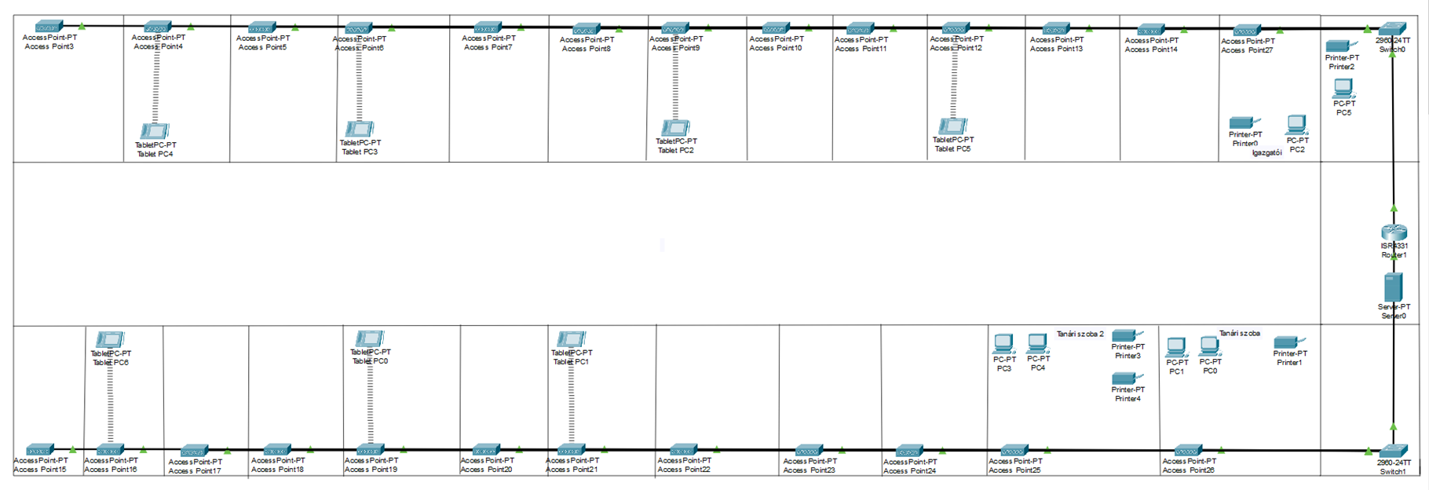
Azért ezt a topológiát választottuk mert a szerverszoba és a tantermek ezt az elhelyezkedést indokolják
A szerverszoba az épület központi részén helyeszkedik el, a tantermek innen nézve mindkét irányba közel azonos mennyiségben találhatóak

Slide 5
Eszközök és szoftverek
Eszközök:
Router: A MIKROTIK Router RouterBOARD router biztosítja az internetkapcsolatot és az alhálózatok közötti forgalomirányítást.
Switch: A TP-Link TL-SG3428 a fő kapcsolódási pont az eszközök és az access pointok között.
Access Pointok: A Ubiquiti UniFi U6+ felelősek a vezeték nélküli lefedettségért minden épületben.

Slide 6
Eszközök és szoftverek
Szoftverek:
DHCP szerver: Beállítjuk, hogy automatikus IP-címeket osszon ki a diákok és tanárok számára.
DNS szerver: A belső hálózaton használjuk, hogy az eszközöket könnyebb azonosítsuk.
VPN: A tanárok számára állítsuk be, hogy távolrol is hozzáférjenek az iskolai hálózathoz.

Slide 7
Biztonsági beállítások
A tűzfalon beállítottunk szűrőszabályokat, amelyek megakadályozzák a diákok és a vendégek hozzáférését a tanári, és az adminisztrációs szerverek hálózathoz. De a tanárok hozzá férnek a diákok hálózatához de a vendégekéhez nem.
WPA2-Enterprise titkosítást használunk a Wi-Fi hálózaton, amelyhez a diákok, tanárok és a vendégek saját csatlakozási hitelesítést kapnak.

Slide 8
Telepítés és konfiguráció
Router és switch telepítése:
A routert és switchet a szerverszobában egy rack szekrénybe szereljük be és rendezzük el a kábeleket amiket majd minden terembe befogunk húzni.
Accespointok telepítése:
A Ubiquiti UniFi U6+ minden teremben a fal tetején középre helyezzük fel, és kössük bele a kábelt. Azért kell középre tenni, hogy egységesen legyen távol egymástol nehogy össze zavarják egymást.

Slide 9
Telepítés és konfigurálás
Router és switch konfigurálása:
A routert úgy konfiguráltuk, hogy külön alhálózatokat kezeljen a diákok, tanárok és vendégek számára.
A VLAN-ok létrehozása a switchen biztosítja, hogy a különböző hálózatok ne férjenek hozzá egymás forgalmához.
Wi-Fi hálózat beállítása:
A Ubiquiti UniFi U6+ minden teremben megfelelő lefedettséget biztosítanak. Külön SSID van a diákoknak és a tanároknak, valamint egy külön vendég Wi-Fi hálózat.

Slide 10
Összegzés és konklúzió
Egy jól működő, egyszerűen felügyelhető hálózatot hoznánk létre az iskola összes tagjának és új dolgokkal gazdagodna az iskola.
Modernizált iskola lenne az új interaktív táblákkal, számítógépekkel és nyomtatókkal de főleg a szerverszoba lenne leginkább felújítva ami csak jót tesz az iskolának.
Az álltalunk kiválasztott dolgokkal pénzügyileg jobban jönnének ki és megbizhatóan kiválasztott dolgok nem mennének tönkre mint egy elhamarkodott döntésnél választott termék.

Slide 11
Köszönjük hogy végig nézte.

